Slide 1
高效 液相色谱
基本原理 — 理论
成就
您的科学探索之路
安捷伦与您同行

Slide 2
安捷伦科技致力于为教育领域做出贡献，并愿意提供这里所包含的为公司所拥有之资料的访问权限。
本幻灯片集由安捷伦科技制作。幻灯片集的使用仅限于教学目的。其中所包含的资料和信息被“原样”接受，安捷伦对于资料不作任何形式的陈述或担保，并且对于您对资料的使用或复制不承担责任。由于您使用、复制或传播这些资料所引起或相关之损失，安捷伦不承担责任。您同意赔偿并使安捷伦免于遭受由于您使用或复制这些资料所招致的任何索赔。

Slide 3
前言
高效液相色谱（HPLC，曾称为高压液相色谱）是分析化学领域的一项技术，可用于分离混合物中的多种组分、对每种组分进行鉴定，以及对组分进行定量分析。
HPLC 利用泵使含有样品混合物的加压液体溶剂通过填充有固体吸附材料的色谱柱。样品中的每种组分与吸附材料的相互作用都略有不同，这使不同组分具有不同流速，从而当它们流出色谱柱时即可实现分离。

Slide 4
目录 (ToC)
前言
色谱柱内部的作用原理
关键参数
保留时间与峰宽
分离度 — 基线分离
分离度 — 基本公式
柱效或理论塔板数
保留因子
选择性或分离因子
影响选择性的因素
选择性 — 示例 1
选择性 — 示例 2
选择性 — 示例 3
塔板数
Van Deemter 方程
涡流扩散
纵向扩散
传质阻力
有关 Van Deemter 方程的更多内容
峰容量
梯度分析
定义
峰容量计算
峰宽
示例

Slide 5
前言 色谱柱内部的作用原理
时间 t
分离 t_{r2}-t_{r1}
峰宽 W_{b1,2}
ToC

Slide 6
前言 色谱柱内部的作用原理
t_{r2}-t_{r1}
t_{r2}-t_{r1}
较好分离
对比
较差分离
W_{b1}
W_{b2}
W_{b1}
W_{b2}
较好分离
对比
较差分离
ToC
Notes:
上图展示了保留时间变化对分离度的影响，
下图展示了峰宽变化对分离度的影响。

Slide 7
前言 色谱柱内部的作用原理
时间 t
分离度是对色谱柱分离目标峰能力的描述。
分离度大小能表示是否实现了基线分离。
分离 t_{r2}-t_{r1}
峰宽 W_{b1,2}
ToC

Slide 8
关键参数 保留时间与峰宽
h
t_{ri} 化合物 i 的保留时间
W_{1/2} 半峰高处的峰宽
W_{bi} 基线峰宽
t_{r2}
t_{r1}
W_{1/2}
W_{b1}
W_{b2}
t
ToC

Slide 9
关键参数 分离度 — 基线分离
h
分离度是对色谱柱分离目标峰能力的描述。分离度将受到柱效 (N)、选择性 (α) 和保留 (k) 的影响。
可以进行充分定量分析的可测分离的最小分离度为 1。
可辨别出两个等高峰之间峰谷的最低分离度为 0.6。
稳定的分析方法通常需要分离度达到 1.7 或更高。
1.6 被认为是达到基线分离，并且可确保获得最准确的定量分析结果的标准分离度。
R_{s} = 1.5
t
ToC

Slide 10
关键参数 分离度 — (U)HPLC 的基本方程式
柱效
选择性
保留
我们可以通过优化下述任何一个参数来改善分离度：
选择性对分离度影响最大。选择性的微小变化 即可导致分离度的极大改变。
保留只在 k 值小的时候有显著影响。
柱效描述了色谱柱的分离能力。
ToC

Slide 11
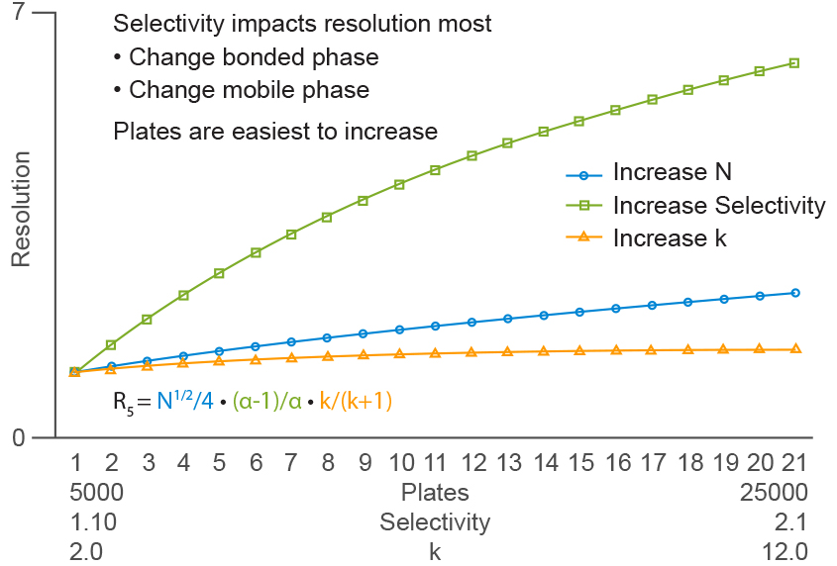
关键参数 分离度 — (U)HPLC 的基本方程式
选择性对分离度的影响最大
改变固定相
改变流动相
塔板数最容易增加
该图阐明了分离度是选择性、柱效和保留的函数。
ToC

Slide 12
关键参数 柱效或理论塔板数 (N)
柱效用于比较不同色谱柱的性能。由理论塔板数 N 表示。
具有高塔板数的色谱柱柱效更高。与具有较低塔板数的色谱柱相比，具有高塔板数的色谱柱在给定保留时间处可以获得更窄的色谱峰。
影响柱效的参数：
柱长（增加柱长可以提高柱效）
填料粒径（减小填料粒径可以提高柱效）
ToC

Slide 13
关键参数 保留因子 (k)
保留因子测定了样品组分在固定相与流动相中的保留时间之比。它是用保留时间除以不保留峰的出峰时间 (t₀) 计算得出的。
影响保留因子的参数：
固定相
流动相
梯度斜率*
系统驻留体积*
ToC
*仅指梯度洗脱

Slide 14
关键参数 保留因子 (k) — 梯度洗脱
该方程式显示出流速 (F)、梯度时间 (t_{G})、梯度范围 (ΔΦ) 和柱体积 (V_{m}) 是如何影响保留因子的。
请记住：为使保留因子保持恒定，分母的改变需要由分子相应按比例改变来抵消，反之亦然。
ToC

Slide 15
关键参数 选择性或分离因子 (α)
α 选择性
k₁ 第一个峰的保留因子
k_{2i} 第二个峰的保留因子
选择性是两个峰顶点间时间或距离的量度。如果 α = 1，则两个峰具有相同的保留时间，并且会被共洗脱。它被定义为容量因子之比。
影响保留因子的参数：
固定相
流动相
柱温
ToC

Slide 16
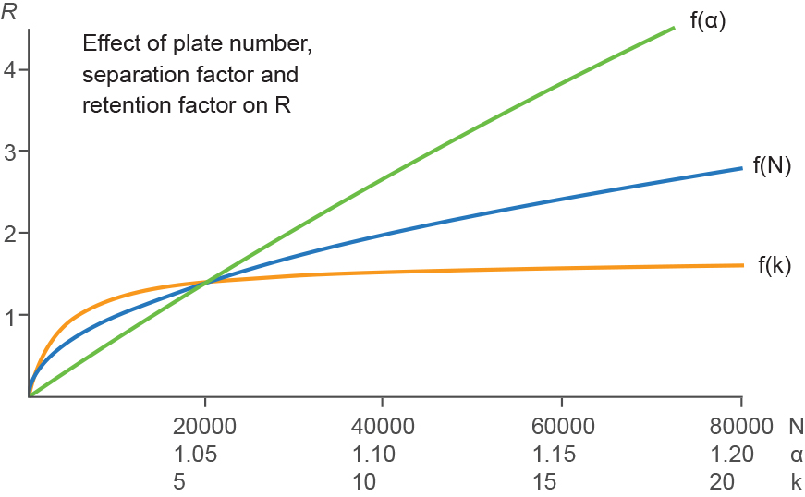
关键参数 N、α 及 k 对分离度的影响
ToC

Slide 17
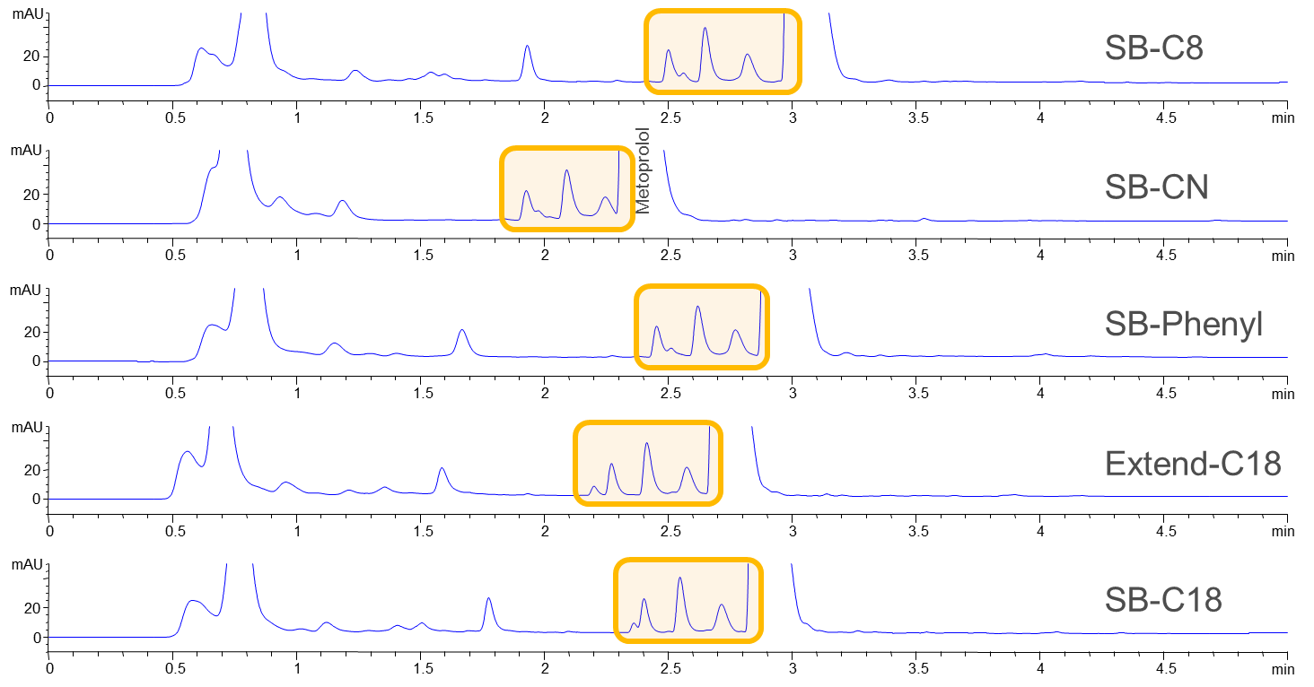
影响分离的因素
同一种样品采用不同固定相，但始终采用相同柱温、流动相和梯度进行分析。
ToC

Slide 18
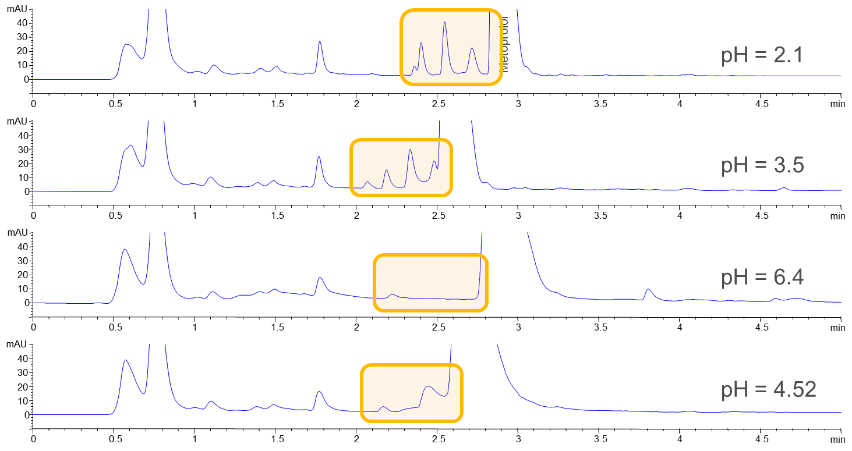
影响分离的因素
同一种样品采用相同固定相和柱温，但采用不同流动相进行分析（相同梯度）。
ToC

Slide 19
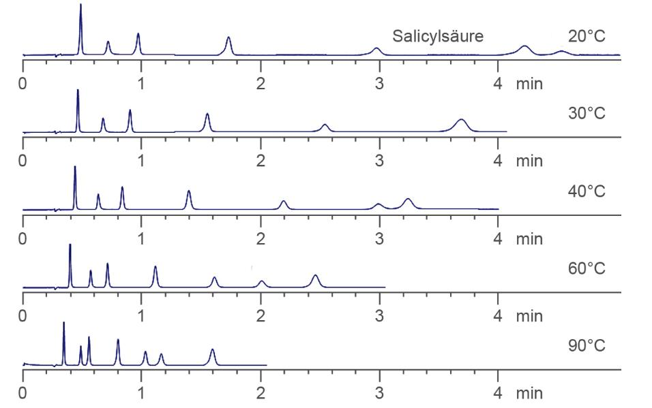
影响分离的因素
同一种样品采用相同固定相、流动相及相同梯度，但采用不同柱温进行分析。
ToC

Slide 20
影响分离的因素 HPLC 中“塔板”的含义
L_{C} 柱长
d_{p} 填料粒径
h 折合理论塔板高度
理论塔板是一种假设的分离阶段，其中一种物质的两相（液相和气相）达到平衡。
ToC

Slide 21
影响分离的因素
高塔板数 (N) 可提供：
尖锐的窄峰
更出色的检测能力
分离复杂样品的峰容量
但分离度只随塔板数平方根的增大而提高。
R_{S} ~ √N
塔板数的增大受实验条件的限制
分析时间、柱压
ToC

Slide 22
影响分离的因素 将峰宽和折合理论塔板高度结合起来
h：折合理论塔板高度
ToC

Slide 23
Van Deemter 方程 涡流扩散
w_{eddy} ~ λ d_{p}
λ：色谱柱填料的品质
扩散路径的不同是由于：
不同的路径
色谱柱填充不佳
较宽的粒径分布
ToC

Slide 24
Van Deemter 方程 轴向或纵向扩散
由于分析物的自身扩散导致峰宽增大
低流速时，分析物会在流动相中保留很长时间
峰宽的显著增大
理论塔板高度的增大
流速
ToC

Slide 25
Van Deemter 方程 “传质阻力”
w_{C} ~ d_{p}²
不同的扩散路径
多孔填料
流动相的固定层
ToC

Slide 26
Van Deemter 方程
Van Deemter 方程通过综合考虑分离过程中引起峰展宽的物理学、动力学和热力学因素，将分离柱单位长度的总峰展宽与流动相线性速率联系起来（维基百科）。
h = f ( w_{eddy} + w_{ax} + w_{C} )
h = A + B/u + C u
涡流扩散
扩散系数
传质阻力
ToC

Slide 27
Van Deemter 方程
h = A
+ B/u
+ C u
折合理论塔板高度 (h)
加和曲线：Van Deemter
传质阻力
涡流扩散
+轴向扩散
流速
ToC

Slide 28
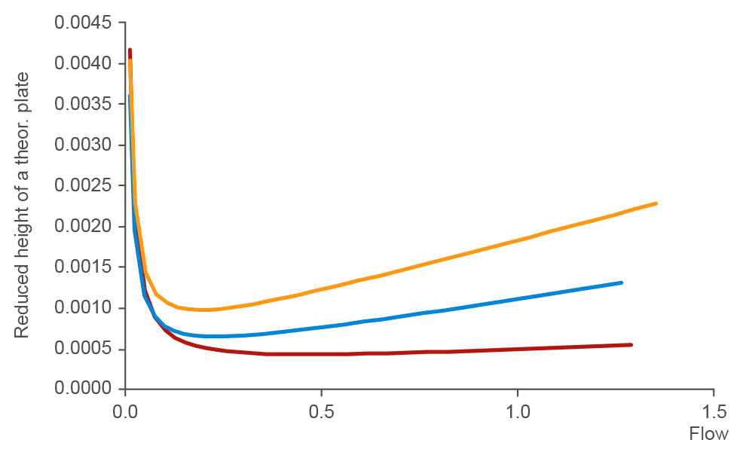
Van Deemter 方程 针对不同填料粒径进行测定
使用小粒径填料可以获得较小的理论塔板高度，从而实现更高的分离效率
对于更小粒径的填料，流速提高时分离效率的损失更少
化合物和仪器特异性
最佳流速取决于具体化合物
5.0 μm
3.5 μm
1.8 μm
ToC

Slide 29
峰容量 梯度分析
折合理论塔板高度是峰宽的函数
等度运行：
峰宽仅取决于扩散过程。
梯度运行：
峰宽取决于扩散过程和柱头梯度聚焦。
ToC

Slide 30
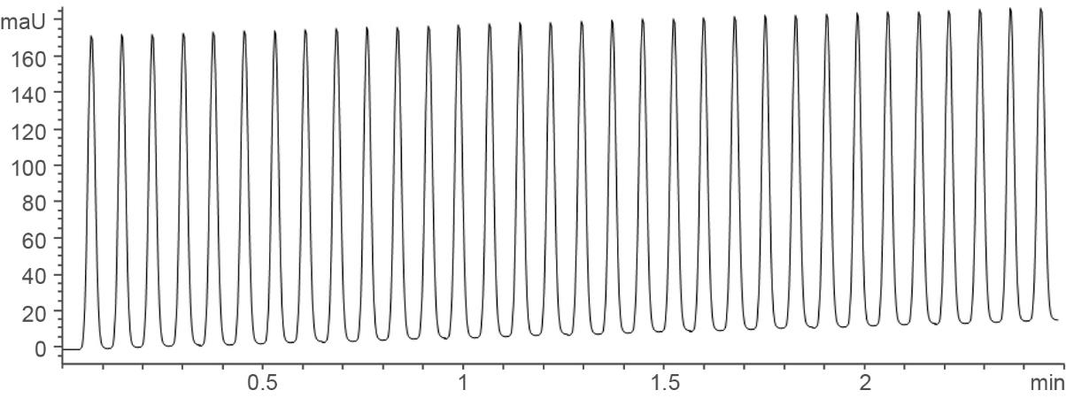
峰容量 定义
峰容量是指在给定时间和分离度条件下可以分离的色谱峰数目 (n)。
峰容量取决于柱长和填料粒径等不同的因素。
峰容量：2.5 min 内的 32 个峰
ToC

Slide 31
峰容量 峰容量的计算
w_{av} 平均峰宽
n 峰数
t_{G} 梯度运行时间
w 所选峰的峰宽
简化式：
ToC

Slide 32
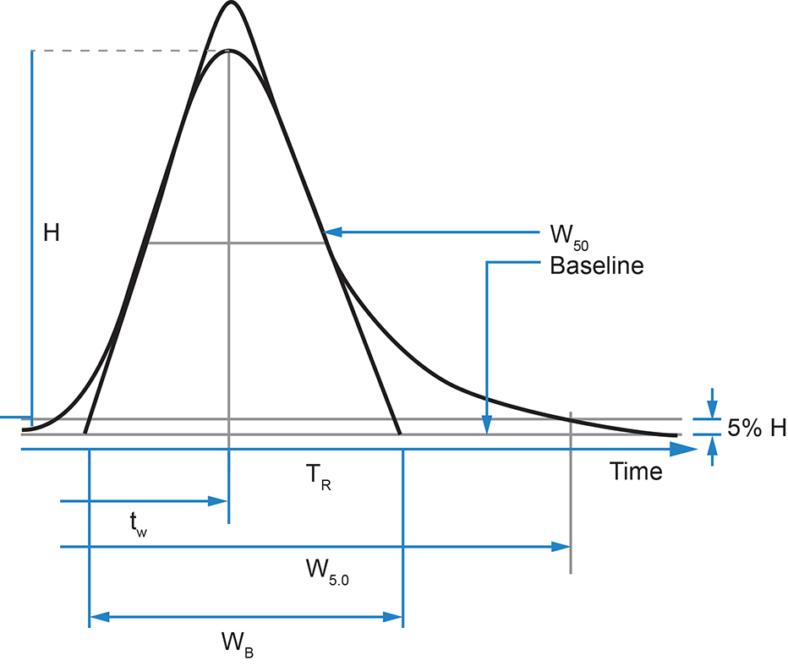
峰容量 峰宽
半峰宽
5% 峰高处的峰宽
4.4% 峰高处的峰宽 (5σ)
ToC
根据切线法得出的峰宽

Slide 33
峰容量 示例
mAU
色谱柱：2.1 x 150 mm，1.8 µm
背压：402 bar
峰容量：313
60
40
20
0
mAU
10
20
30
40
50
min
色谱柱：2.1 x 300 mm*，1.8 µm
背压：598 bar
峰容量：406
50
40
30
20
10
0
20
40
60
80
100
min
ToC
*两根 150 mm 色谱柱连接而成的 300 mm 色谱柱

Slide 34
更多信息
如需了解安捷伦产品的更多信息，请访问 www.agilent.com 或 www.agilent.com/chem/academia
对此幻灯片演示有问题或建议？
请联系 academia.team@agilent.com
出版物 | 标题 | 出版号
基础导论 | 液相色谱手册 | 5990-7595CHCN
应用简报 | The influence of silica pore size on efficiency, resolution and loading in Reversed-Phase HPLC（硅胶孔径对反相 HPLC 柱效、分离度和载样量的影响） | 5990-8298EN
应用简报 | Increasing resolution using longer columns while maintaining analysis time（在保持分析时间不变的条件下采用更长色谱柱提高分离度） | 5991-0513EN
海报 | Study of physical properties of superficially porous silica on its superior chromatographic performance（表面多孔硅胶物理性质在其优异色谱性能方面的研究）
应用简报 | Maximizing chromatographic peak capacity with the Agilent 1290 Infinity LC system using gradient parameters（利用 Agilent 1290 Infinity 液相色谱系统的梯度参数达到色谱峰容量的最大化） | 5990-6933EN
应用简报 | Maximizing chromatographic peak capacity with the Agilent 1290 Infinity LC（采用 Agilent 1290 Infinity 液相色谱使色谱峰容量最大化） | 5990-6932EN
应用简报 | Increased peak capacity for peptide analysis with the Agilent 1290 Infinity LC system（采用 Agilent 1290 Infinity 液相色谱系统提高多肽分析的峰容量） | 5990-6313EN
网页 | CHROMacademy – free access for students and university staff to online courses （CHROMacademy — 学生和大学教职工可免费访问在线课程）
ToC

Slide 35
谢谢
ToC
5991-5411CHCN

Slide 36
缩写词
缩写 | 释义
α | 选择性
d_{p} | 填料粒径
ΔΦ | 梯度范围
F | 流速
h | 折合理论塔板高度，色谱柱分离性能的 度量
k | 保留因子（旧称为：k` — 容量因子）
L_{c} | 柱长
λ | 色谱柱填料的品质
N | 柱效或色谱柱塔板数
P | 峰容量
R | 分离度
缩写 | 释义
t | 时间
t_{r} | 保留时间
t₀ | 色谱柱死时间
t_{G} | 梯度时间
V_{m} | 色谱柱体积
w | 峰宽
W_{1/2} | 半峰宽
W_{bi} | 基线峰宽
w_{eddy} | 涡流扩散
w_{ax} | 轴向或纵向扩散
w_{C} | 传质阻力
w_{av} | 平均峰宽
ToC

